Slide 1
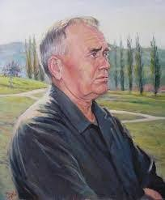
Ivan Lacković Croata

Slide 2
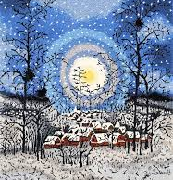
1. siječnja 1932. – Zagreb, 29. kolovoza 2004.
Ivan Lacković Croata rodio se u podravskom mjestu Batinske nedaleko od Kalinovca u težačkoj obitelji.
Po završetku pučke škole radi na poljoprivredi, a potom se zapošljava kao šumarski radnik.

Slide 3
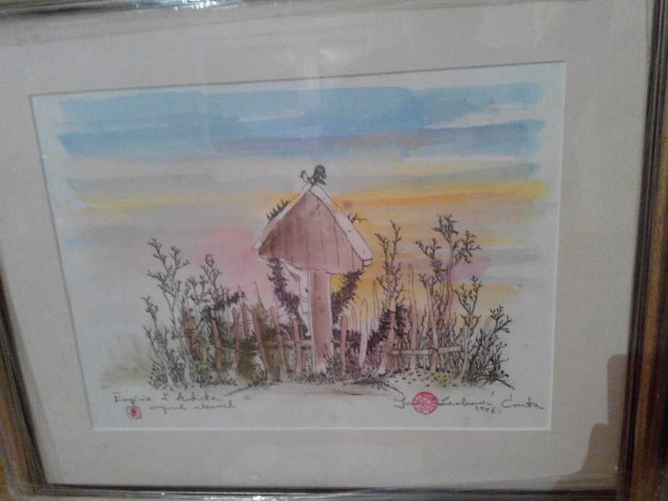
Bio je samouk slikar. Prve slike naslikao je 1944. godine vodenim bojama, a u njima prirodno izlaže doživljaje prirode i života na selu.

Slide 4
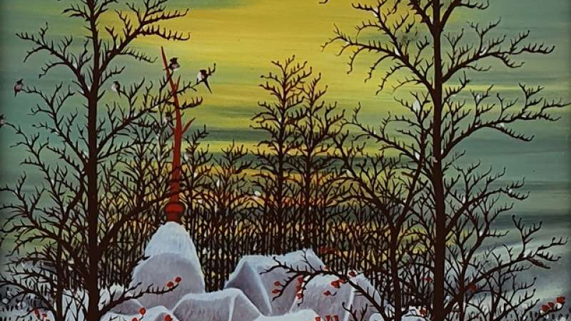
Preseljenjem u Kloštar Podravski, gdje živi od 1954. do 1957. godine, nastaju njegove prve slike. Godine 1957. seli u Zagreb, nakon što je završio večernju školu radi kao poštanski službenik.

Slide 5
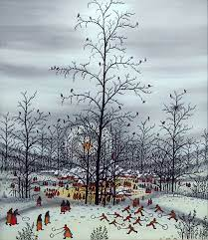
Godine 1968. napušta zagrebačku poštu i profesionalno se bavi slikarstvom. Tada postaje slobodni umjetnik čija djela javnost upoznaje na brojnim izložbama u Hrvatskoj i svijetu.

Slide 6
Ivan Lacković Croata slikao je uljem na staklu, tradicionalnom tehnikom hrvatskih naivnih umjetnika sjevernih krajeva. Najčešće je crtao pejzaže, figuralne kompozicije, cvijeće i mrtve prirode. Portreti su vrlo rijetki.

Slide 7
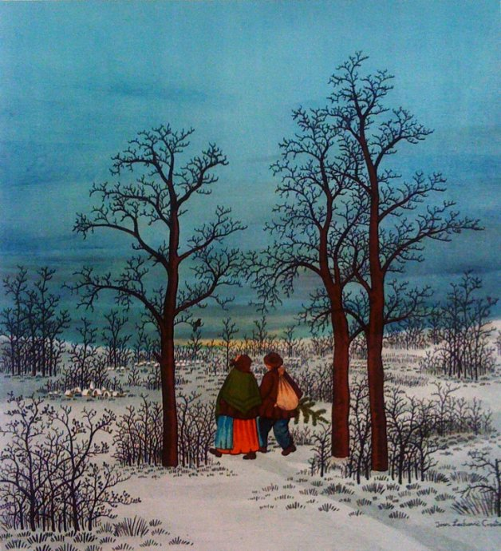
Linija je na bijeloj plohi papira bila osnovno njegovo izražajno sredstvo. U pejzažima je crtao prikaze zbivanja iz seoskog života; pričao je o ljudima koji su se slučajno pojavili samo u prolazu.

Slide 8
